Slide 1
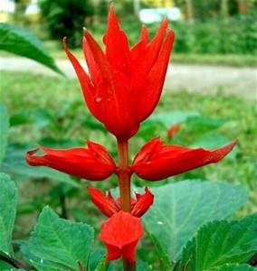
সকল শিক্ষার্থীকে
স্বাগতম

Slide 2
শিক্ষক পরিচিতি
পরিচিতি
পাঠ পরিচিতি
মোছাঃ নিলুফা খাতুন
সহকারী শিক্ষক
আর,আর মাধ্যমিক বিদ্যালয়
মেহেরপুর সদর মেহেরপুর।
বিষয়: বাংলা ১ম পত্র
শ্রেণি: ৭ম
সময়: ৫০ মিনিট

Slide 3
তোমরা কি জান আফগানিস্থান নামে একটি দেশ আছে?
আফগানিস্থানের রাজধানী কোথায়?
যারা বাংলাদেশে বাস করে তাদের আমরা কি বলি?
কাবুলে যারা বাস করে তাদের আমরা কি বলব?

Slide 4
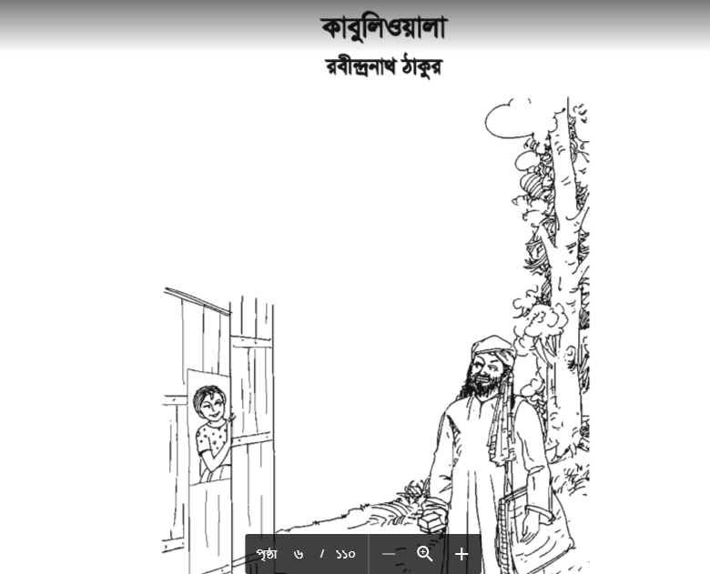
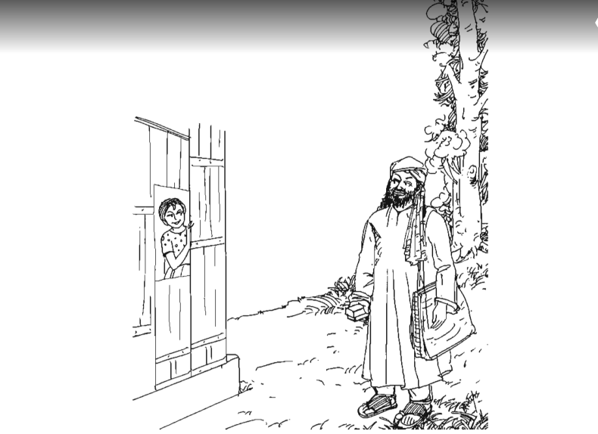

Slide 5
শিখনফল
এ পাঠ শেষে শিক্ষার্থীরা
রবীন্দ্রনাথ ঠাকুর এর সংক্ষিপ্ত পরিচয় বলতে পারবে।
নির্দিষ্ট অংশটুকু শুদ্ধ উচ্চারণে পড়তে পারবে।
নতুন শব্দের অর্থ দিয়ে বাক্য রচনা করতে পারবে।
এ প্রবন্ধের মূলভাব ব্যাখ্যা করতে পারবে।

Slide 6
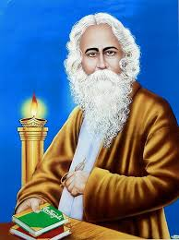
কবি পরিচিতি
জন্ম
৭ই মে ১৮৬১ কলকাতায় জোড়াসাঁকোর বিখ্যাত ঠাকুর পরিবারে। ২৫শে বৈশাখ, ১২৬৮ বঙ্গাব্দ।
তার রচিত বিখ্যাত গ্রন্থাবলীঃ
কাব্যগ্রন্থ- গীতাঞ্জলী, শেষের কবিতা, চিত্রা, কড়ি ও কোমল, সোনার তরী ইত্যাদি। তিনি শুধু কবি নন। কথা সাহিত্যিক,
নাট্যকার, , গীতিকার, সুরকার, চিত্রশিল্পী, চিন্তাবিদ,
সমাজসেবী ও শিক্ষাবিদ।
শিশুতোষ গ্রন্থ- কৈশোরক
পুরুস্কার
১৯১৩ সালে তার বিখ্যাত গীতাঞ্জলী কাব্যগ্রন্থের জন্য সাহিত্যে নোবেল পুরুস্কার লাভ করেন।
মৃত্যু
৭ই আগস্ট ১৯৪১ কলিকাতায়। ২২শে শ্রাবণ, ১৩৪৮ বঙ্গাব্দ।
রবীন্দ্রনাথ ঠাকুরের
উপাধী
বিশ্ব কবি

Slide 7
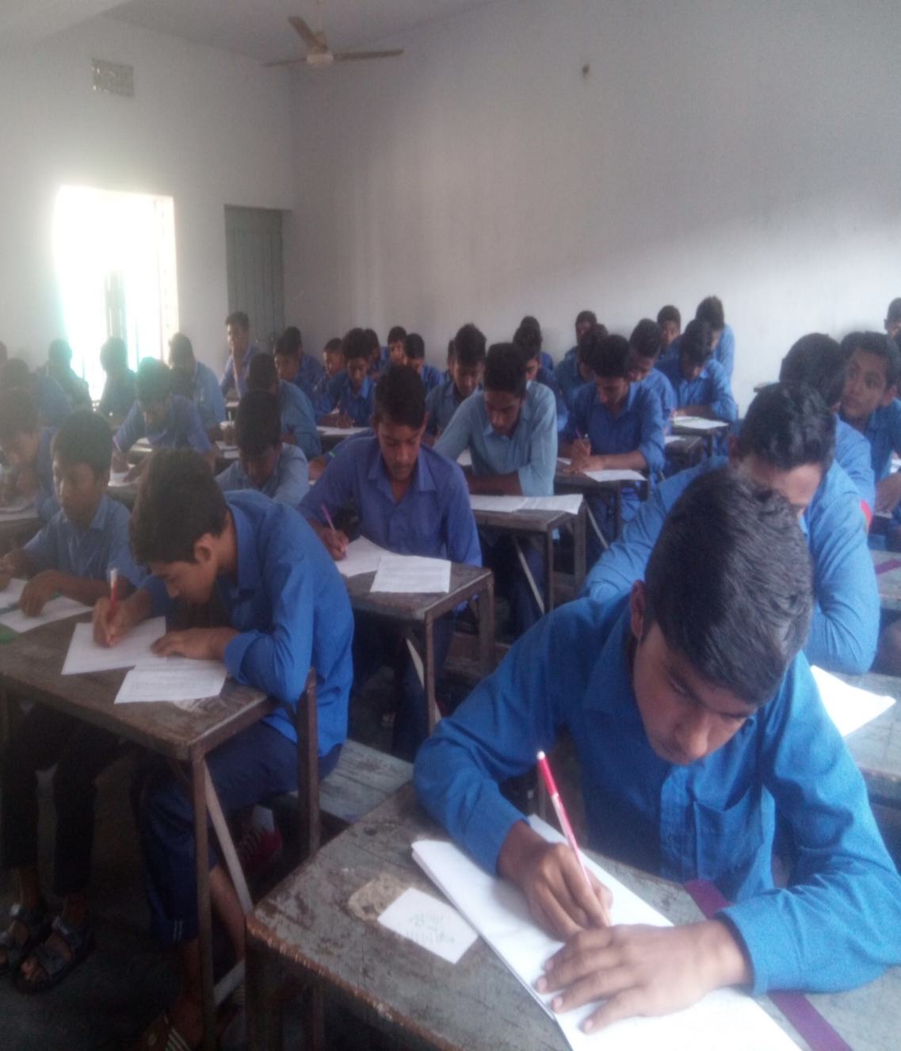
সময়- ৫ মিনিট
একক কাজ
বিশ্ব কবি রবীন্দ্রনাথ ঠাকুর সর্ম্পকে ৫টি বাক্য লিখ

Slide 8
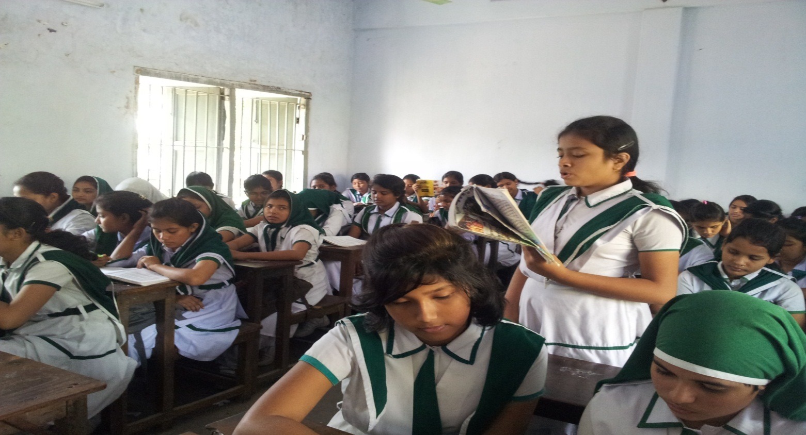
আদর্শপাঠ

Slide 9
নভেল
উপন্যাস
বাদাম জাতীয় ফল
খোবানি
দুহিতা
কন্যা

Slide 10
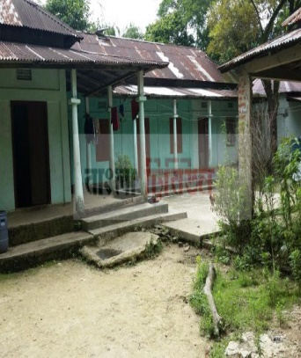
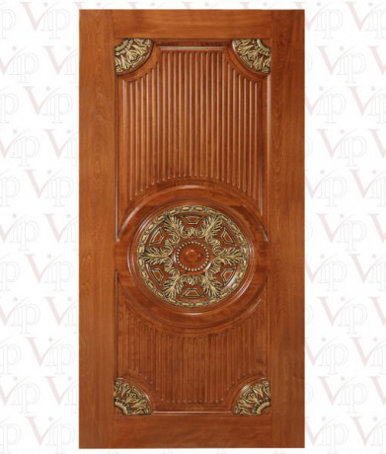
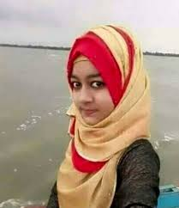
বাড়ির ভিতরের অংশ
অন্তঃপুর
দ্বার
দরজা
লড়কি
মেয়ে

Slide 11
জোড়ায় কাজ
সময় ৭ মিনিট
উপরিউক্ত প্রত্যেকটি শব্দ দিয়ে একটি করে বাক্য রচনা কর।

Slide 12
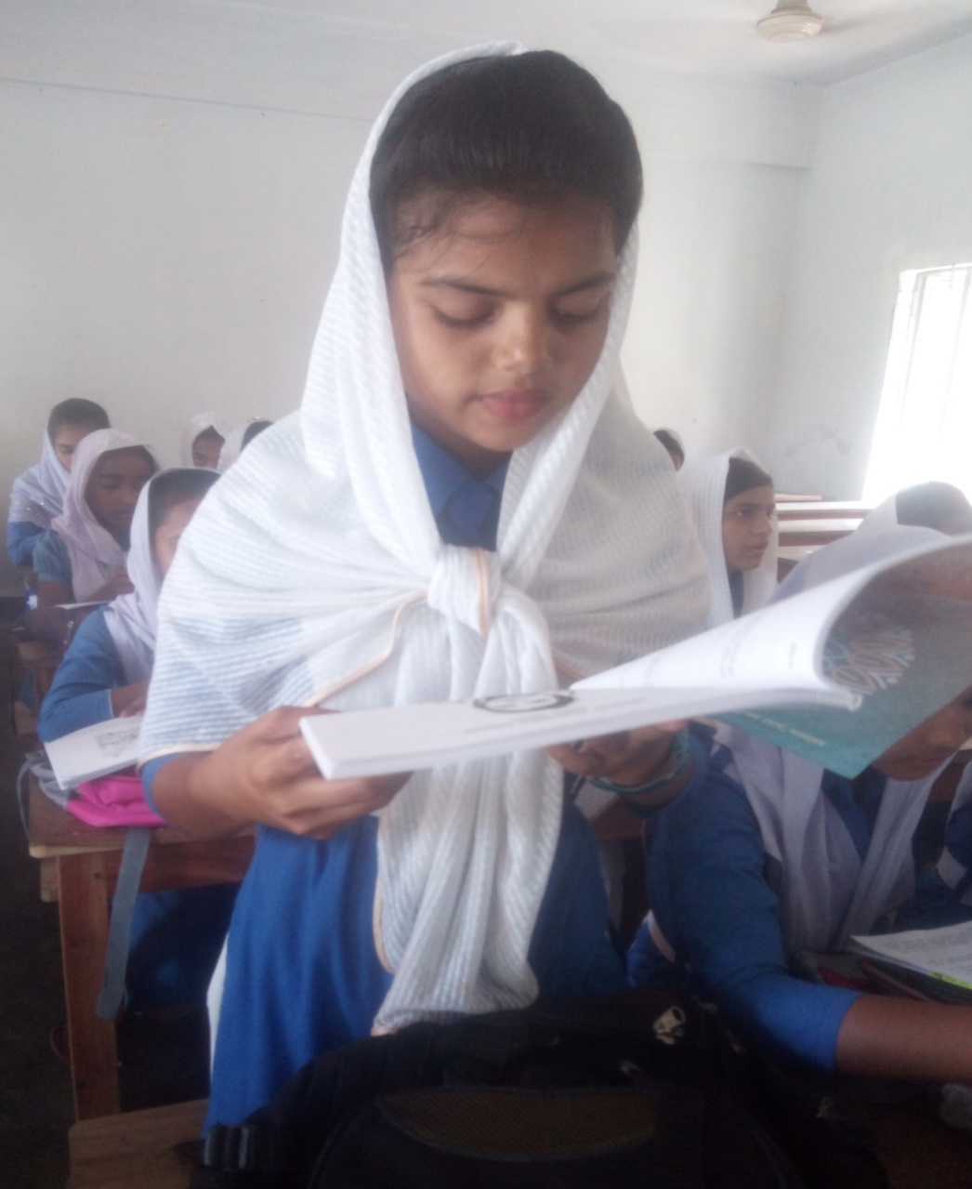
সরবপাঠ

Slide 13
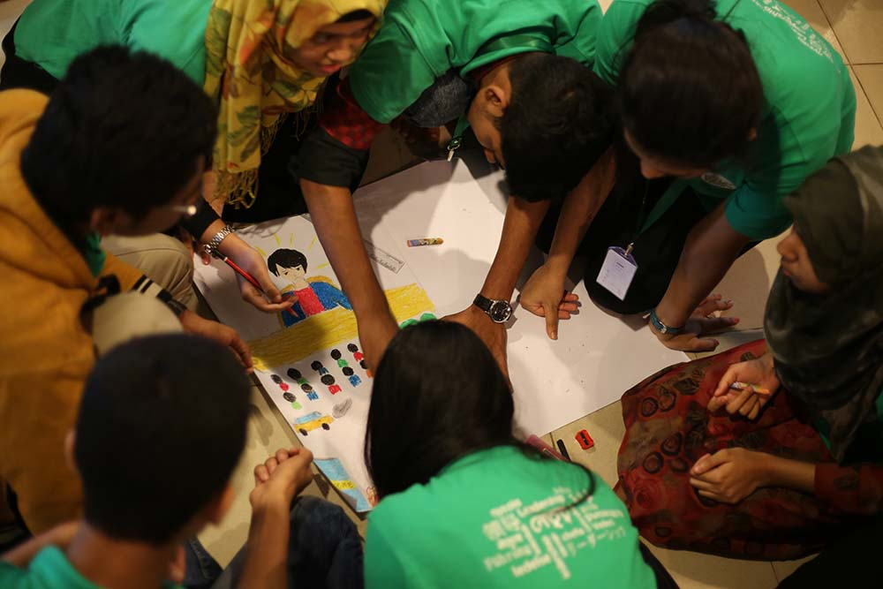
দলগত কাজ
সময় ৫ মিনিট
সাধুরীতির অনুচ্ছেদটি চলিতরীতিতে রূপান্তর কর।
দেখিলাম কাগজের উপর একটি ছোট্ট হাতের ছাপ।ফটো গ্রাফ নহে,তেলের ছবি নহ,হাতে খানিকটা ভুষা মাখাইয়া কাগজের উপরে তাহার চিহ্ন ধরিয়া লইয়াছে। কন্যার এই স্মরণ চিহ্নটুকু বুকের কাছে লইয়া রহমত প্রতিবৎসর কলিকাতার রাস্তায় মেওয়া বেচিতে আসে।

Slide 14
চলিত রীতিতে রূপান্তর কর
দেখলাম,কাগজের উপর একটি ছোট্ট হাতের ছাপ।ফটোগ্রাফ নয়,তেলের ছবি নয়,হাতে খানিকটা ভুষা মাখিয়ে কাগজের ওপর তার চিহ্ন ধরে নিয়েছে। মেয়ের এই স্মৃতিচিহ্নটুকু বুকের কাছে নিয়ে রহমত প্রতি বছর কলকাতার রাস্তায় মেওয়া বেচতে আসে।

Slide 15
মূল্যায়ন
‘কাবুলিওয়ালা’ প্রবন্ধটির প্রাবন্ধিকের নাম বল?
এ পাঠের উদ্দেশ্য কী?
কাবুলিওয়ালা বলতে কি বুঝ?
রবীন্দ্রনাথ ঠাকুর কত সালে নোবেল পান?

Slide 16
ভিন্ন দেশ ও প্রকৃতি আলাদা হলেও সকল পিতৃহৃয়ের স্নেহ-মমতার প্রবনতা যে একই তা
‘কাবুলিওয়ালা’গল্প অবলম্বনে লেখ।

Slide 17
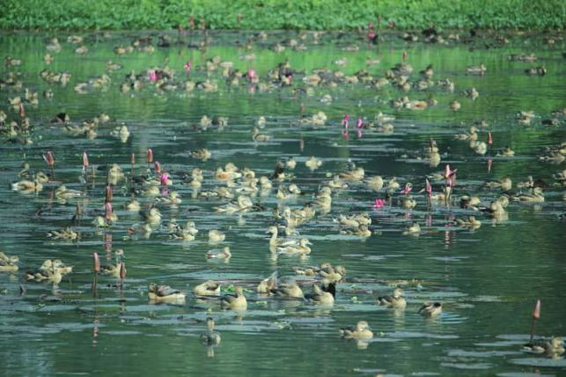
শ্রেণির সকলকে ধন্যবাদ

